Slide 1
Présentation des jumelages

Slide 2

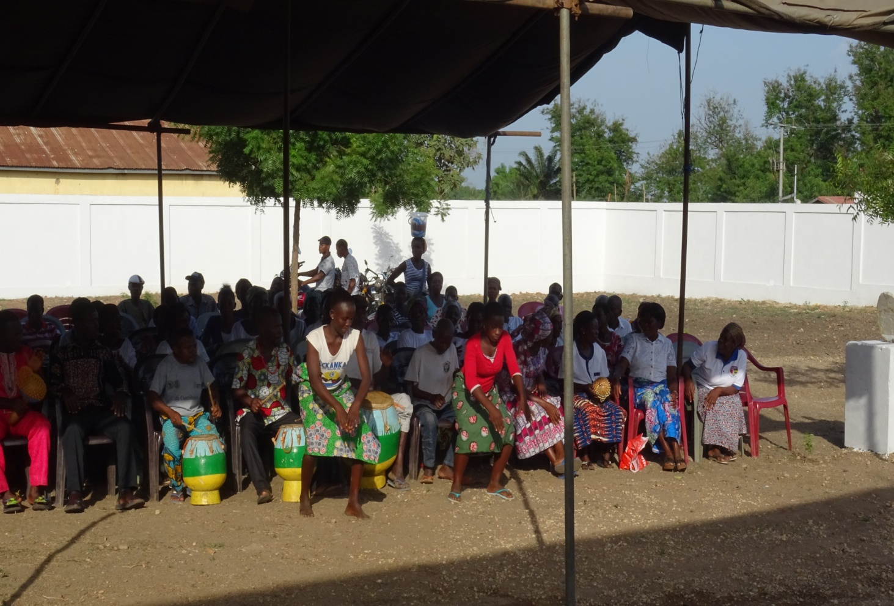
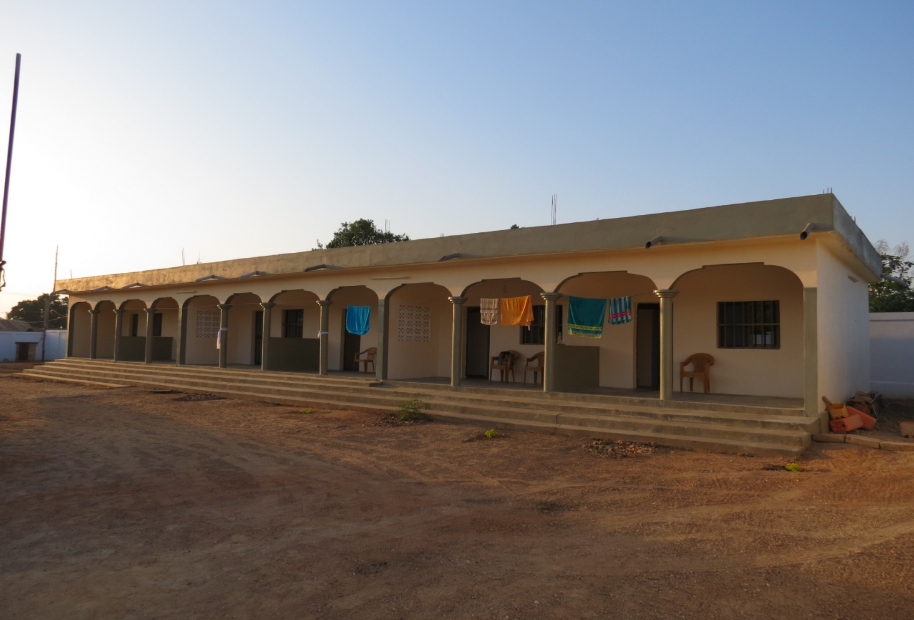
Investir pour tendre vers l’autonomie
2013
Apatam et chaises 7500 €
2015 à 2017
Construction centre d’accueil avec 6 chambres
42500 €

Slide 3
Comptes trimestriels de notre partenaire A2P2A
3620 € - 5023 € = - 1402 €

Slide 4
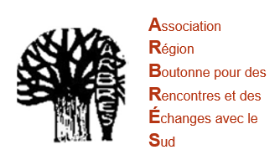

Mécanisation de la CUMA du canton de Kamé (Togo) Association ARBRES & UARP
Objectif : moderniser l’agriculture et renforcer l’autonomie alimentaire.
Activités clés
Construction d’un bâtiment sécurisé + atelier de réparation
Acquisition de matériel mécanisé :
motoculteurs, égreneuses, batteuse–vanneuse, presses à manioc, extracteurs d’huile, remorque/tricycle
Formations techniques et administratives
Accompagnement continu par l’UARP + échanges avec des CUMA françaises

Slide 5
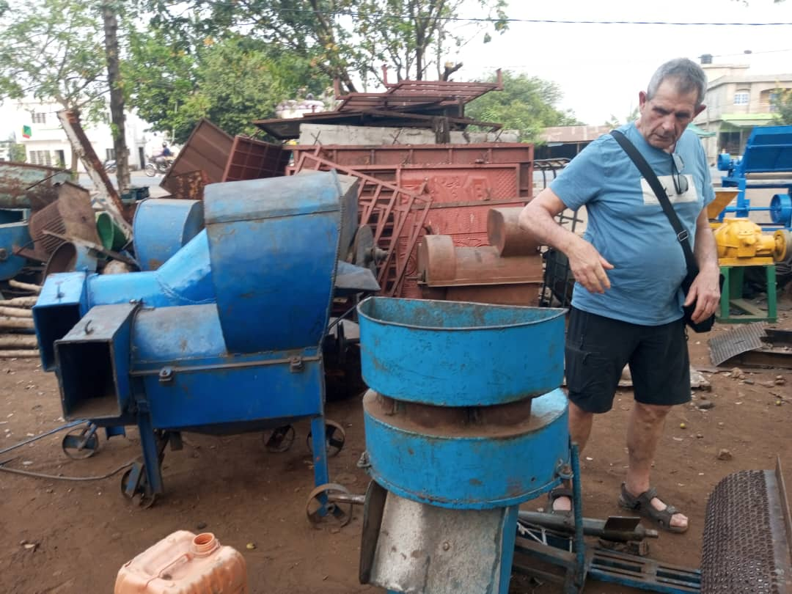
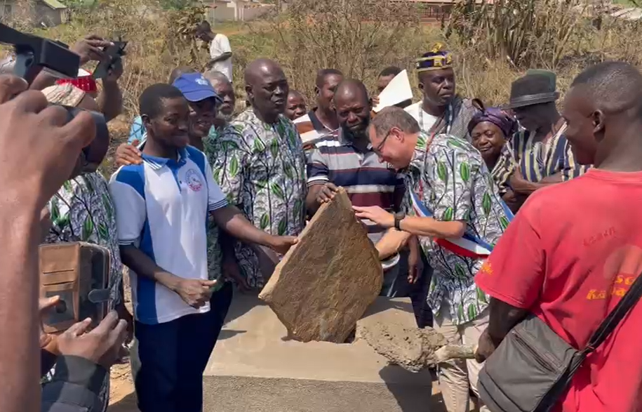
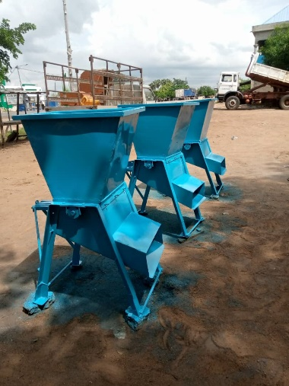
Bénéficiaires : 200 membres (102 femmes, 98 jeunes) – 1 500 indirects.
Impact : +30 % de productivité, moins de pénibilité, montée en compétences.
Budget - Coût total : 59 809 €

Slide 6
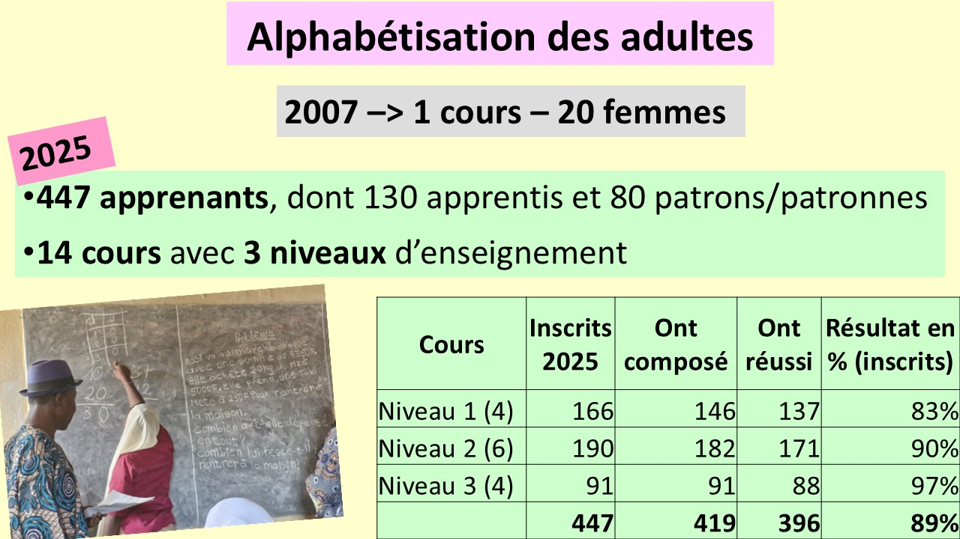

Slide 7
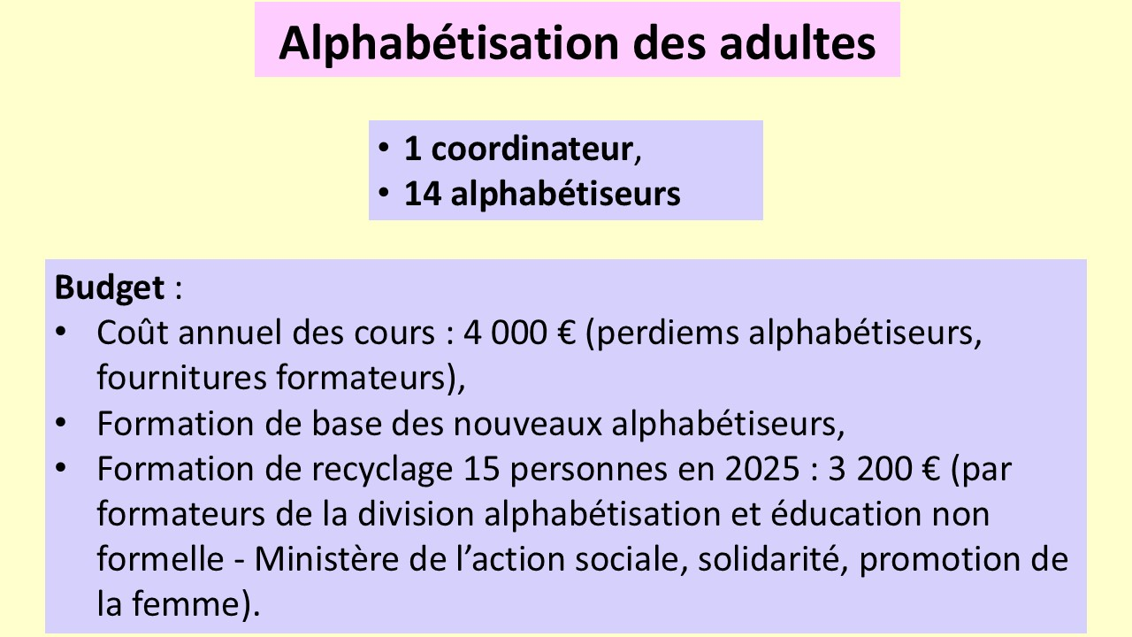

Slide 8
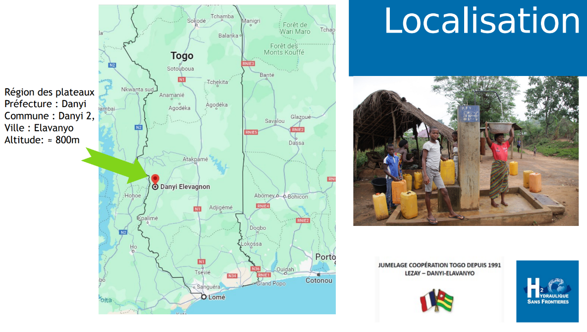

Slide 9
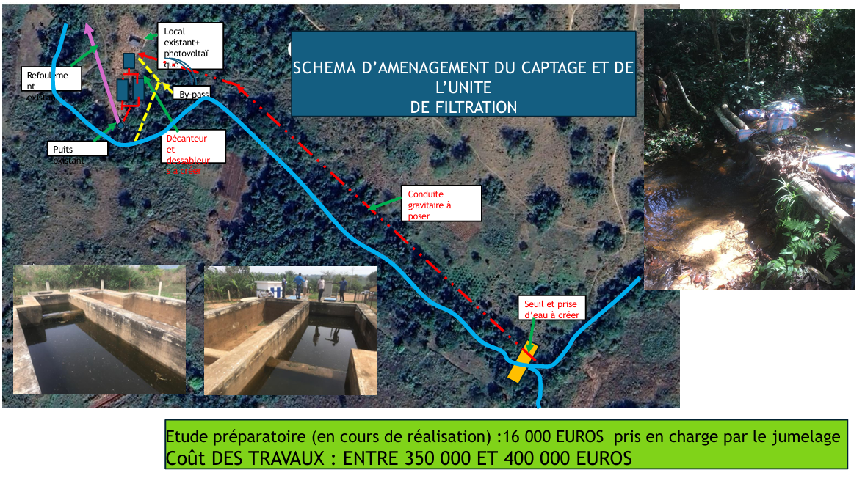

Slide 10
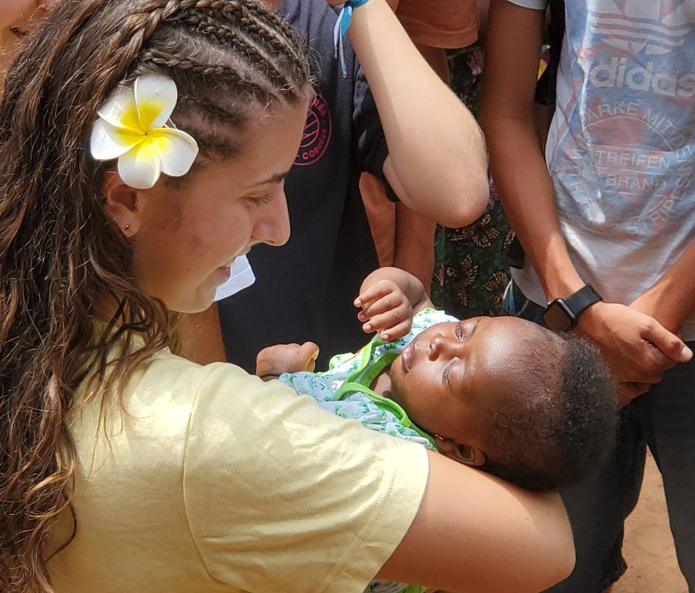
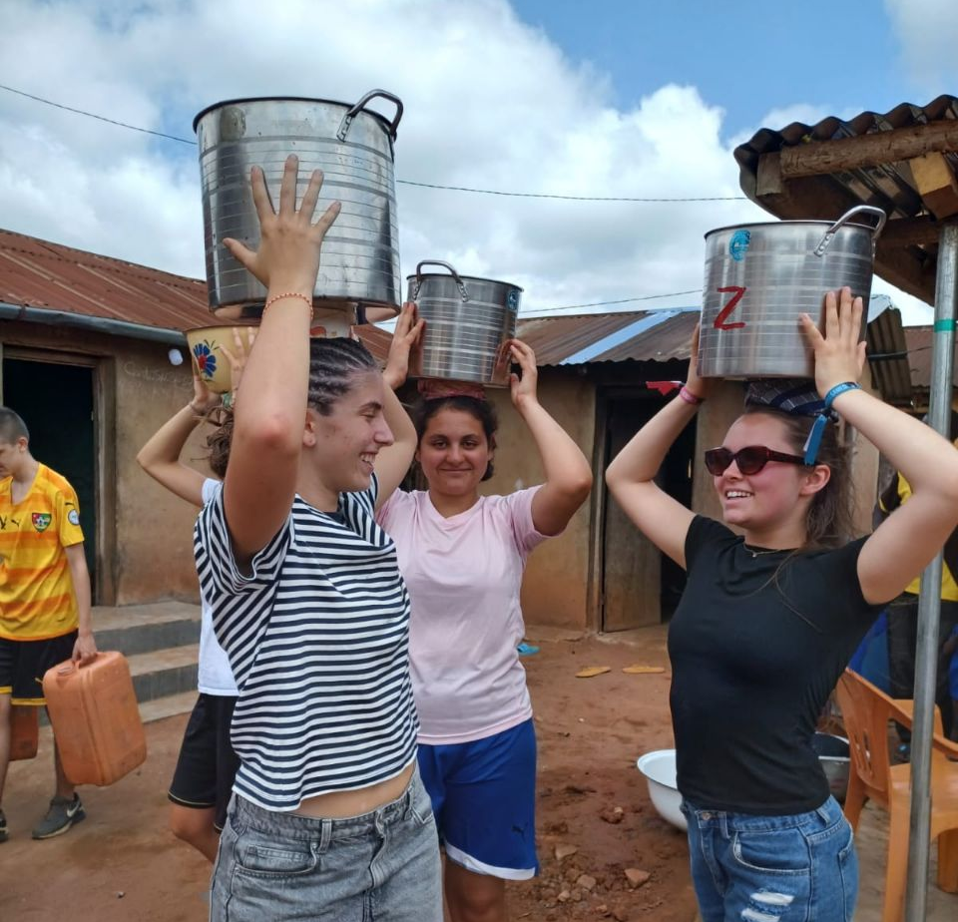
Echanges de jeunes
Projet sur trois ans. (2024) Incubateur So Coopération ODD-yssée (2025) Phase 1 : Mission des jeunes Ménigoutais (2026) Phase 2 : Entre mission. Accompagnement de projets autour des ODD et de l’ECSI dans les deux territoires.
Ountivou : Deux projets au lycée et collège s’appuyant sur un club environnement (Monarch Intelligence Togo et ONG STADD) [plus ODD et dérèglement climatique].
Le Ménigoutais : interventions de KuRioz dans deux écoles, le collège de Ménigoute et le lycée de Parthenay. [plus Citoyenneté et solidarité internationale].
(2027) Phase 3 : Mission de jeunes togolais en France

Slide 11
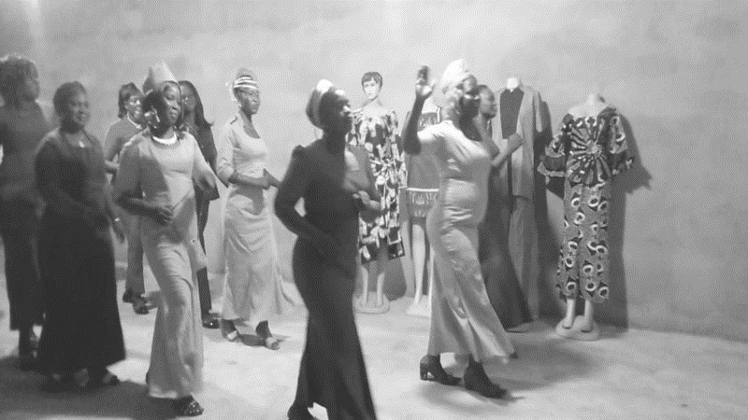
Centre de perfectionnement couture
Objectifs :
Valorisation du travail des artisans couturiers
Formations théoriques et pratiques
Ateliers équipés de machines à coudre
Défilés pour valoriser les talents
Offrir des stages de mise à niveau aux meilleurs dans des centres de référence
Difficultés : Pérennisation du centre - Comment passer de l’individualisme au collectif ?

